Slide 1
Európai és regionális integrációs folyamatok magyar szemszögből
Forrás: http://hirportal.sikerado.hu/images/kep/201105/EUmagyar_.gif
Dr. Szemlér Tamás
egyetemi docens
NKE Nemzetközi és Európai Tanulmányok Kar
Nemzetközi Gazdasági és Közpolitikai Tanulmányok Tanszék

Slide 2
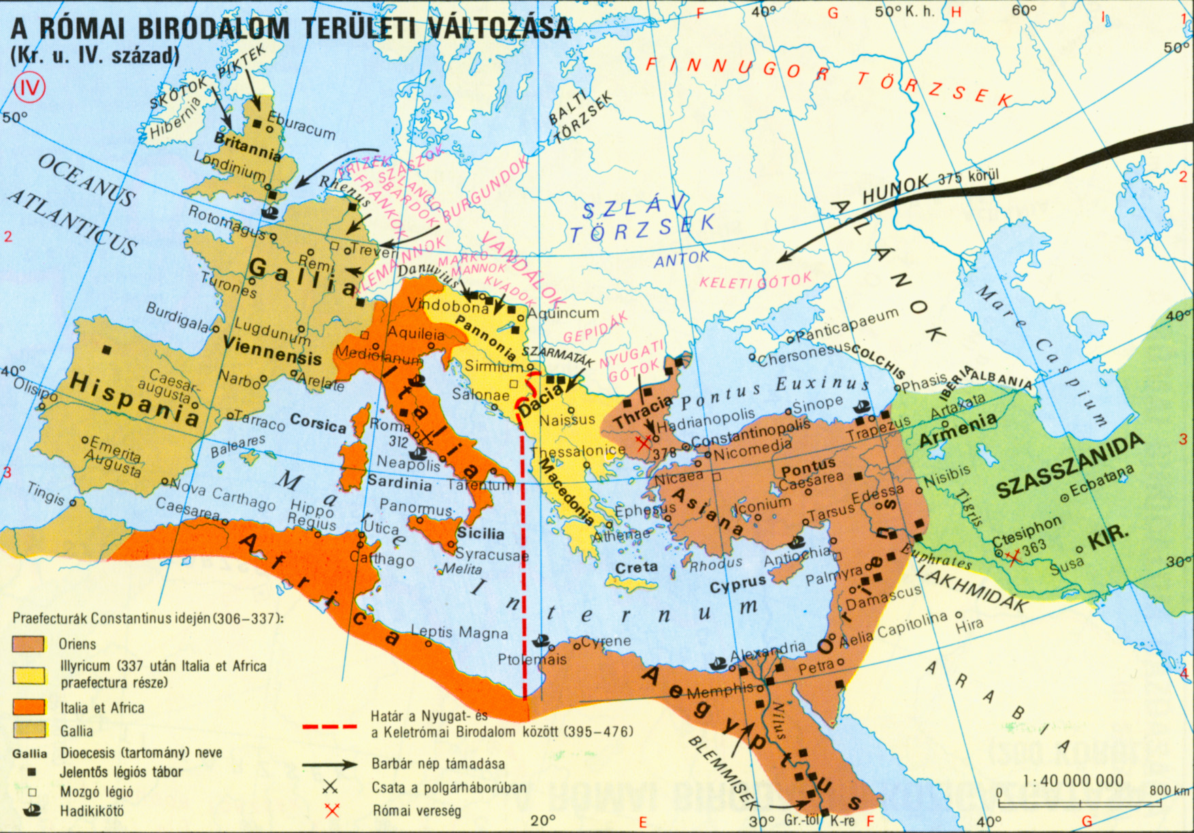
Világok határán – történelmi példák
Nomád törzsek/Római Birodalom
Forrás: http://cms.sulinet.hu/get/d/41348d6a-1ca8-439c-29fe-7188bf4842fb/1/9/b/Large/141-tortenelem_vilagatlasz-19o_IV_terkep_nagy.jpg

Slide 3
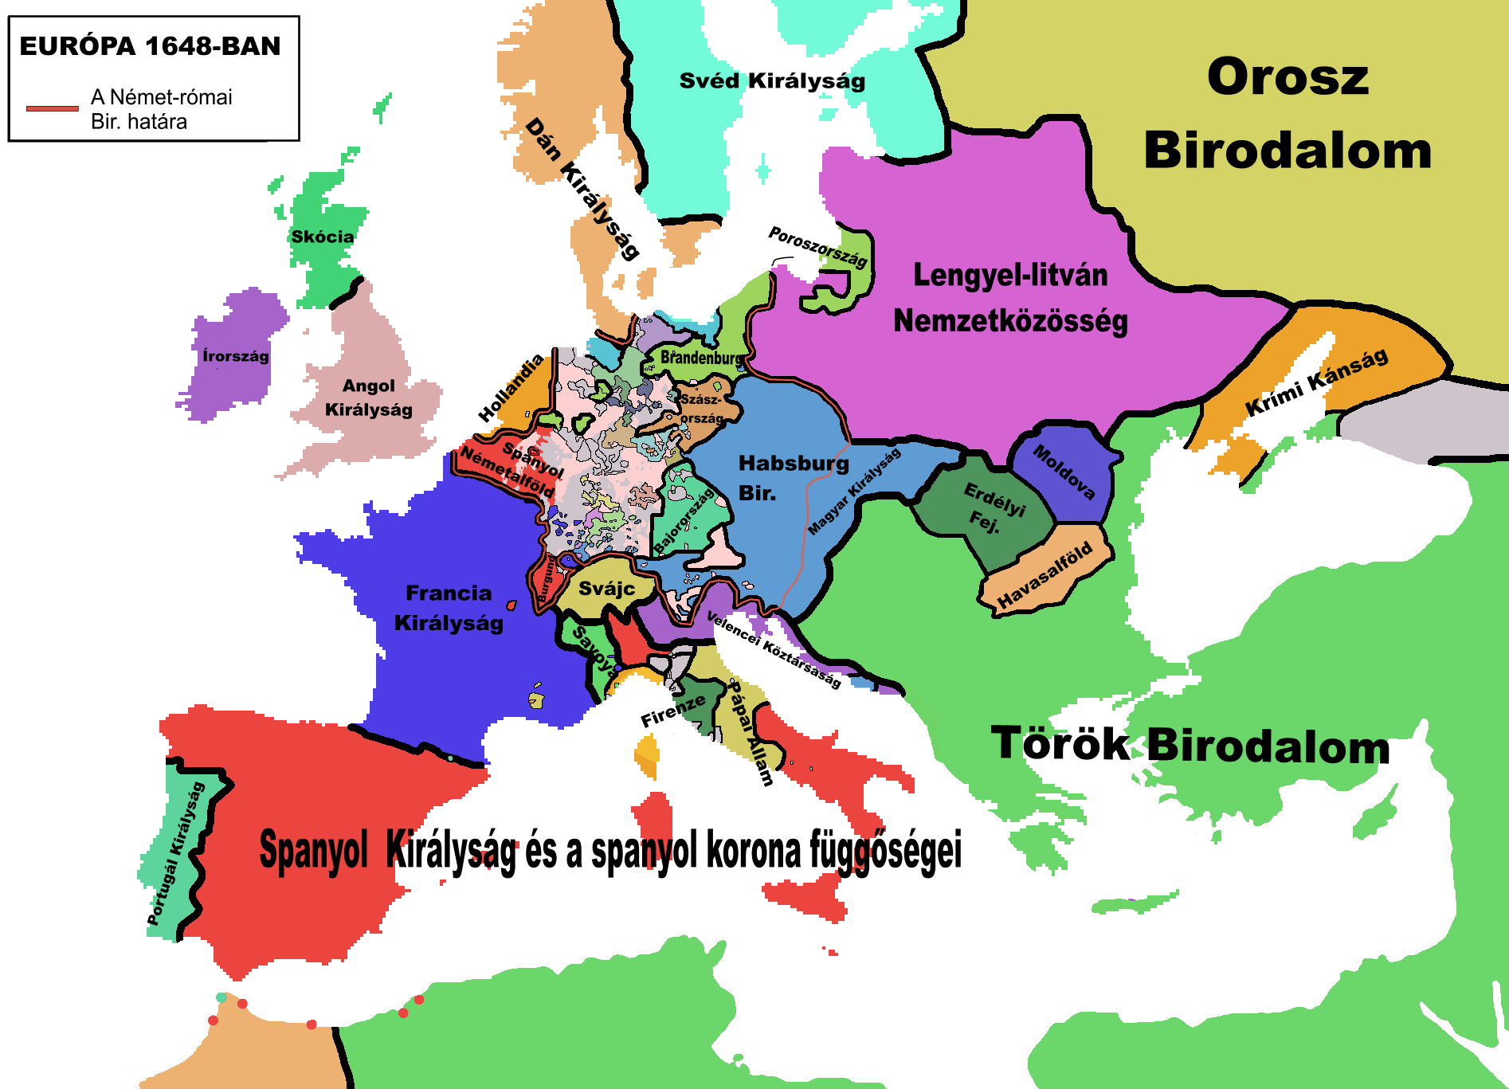
Világok határán – történelmi példák
Török Birodalom/Keresztény Európa
Forrás: https://upload.wikimedia.org/wikipedia/commons/0/04/Europe_map_1648_HUN.png

Slide 4
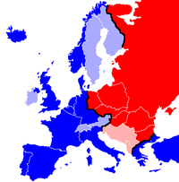
Világok határán – történelmi példák
Keleti blokk/Nyugati blokk
Forrás: https://upload.wikimedia.org/wikipedia/commons/thumb/8/8b/EiserneVorhang.png/200px-EiserneVorhang.png

Slide 5
„Kelet”? „Nyugat”?
Kulturális, vallási, történelmi kötelékek/értékek
„Nyugat”
Kereszténység
1989/1990 után: világos elkötelezettség ezen kötelékek/értékek mellett
Arccal Nyugat felé (hasonlóan a legtöbb KKE országhoz)

Slide 6
Integrációs kötelékeink az elmúlt negyed évszázadban
1991: Visegrádi Együttműködés
1991: Európa Tanács
1991: Európa Megállapodás (társult státusz az Európai Közösségben)
1992: Közép-európai Szabadkereskedelmi Megállapodás (CEFTA)
1996: Gazdasági Együttműködési és Fejlesztési Szervezet (OECD)
1999: Észak-atlanti Szerződés Szervezete (NATO)
2004: Európai Unió (EU)
Egymással átfedő struktúrák
Fő irány: Kelet > Nyugat
Kelet-Kelet: sokáig „igen, de”

Slide 7
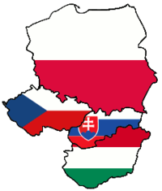
Visegrádi Együttműködés
Történelmi példa nyomán, 1991-től
Három, majd négy ország együttműködése (ma: V4)
Alapvető célok: összefogás a gazdasági-társadalmi fejlődés és az euroatlanti kötelékek megerősödése érdekében
E célok jelentős részének elérése módosította az együttműködés szerepét is:
„Szövetség a szövetségben” – szorosabb együttműködés nagyobb szervezetekben (EU, NATO)
Forrás: https://upload.wikimedia.org/wikipedia/commons/thumb/2/2d/Visegrad_group.png/200px-Visegrad_group.png

Slide 8
Európa Tanács
Forrás: https://hu.wikipedia.org/wiki/F%C3%A1jl:EU_Council_Flag.png
47 tagország
Európából nem: Fehéroroszország, Koszovó
Megfigyelőként: Vatikán
Alapértékek:
Demokrácia
Jogállamiság
Emberi jogok

Slide 9
CEFTA
Az egyezmény tagjai |  | belépett | kilépett
Lengyelország |  | 1992 | 2004
Magyarország |  | 1992 | 2004
Csehszlovákia | Csehország | 1992 | 2004
 | Szlovákia
Szlovénia |  | 1996 | 2004
Románia |  | 1997 | 2007
Bulgária |  | 1999 | 2007
Horvátország |  | 2003 | 2013
Macedónia |  | 2006 | –
Bosznia-Hercegovina |  | 2007 | –
Moldova |  | 2007 | –
Szerbia |  | 2007 | –
Montenegró |  | 2007 | –
Albánia |  | 2007 | –
Koszovó |  | 2007 | –
Forrás: https://hu.wikipedia.org/wiki/K%C3%B6z%C3%A9p-eur%C3%B3pai_Szabadkereskedelmi_Meg%C3%A1llapod%C3%A1s#Tagorsz.C3.A1gok

Slide 10
OECD
1961 óta
Cél: a gazdasági és társadalmi jólét növelését szolgáló politikák támogatása
Jelenleg 35 tagország
Magyarország 1996 óta tag
Forrás: https://upload.wikimedia.org/wikipedia/en/thumb/0/0d/OECD_logo_new.svg/1280px-OECD_logo_new.svg.png

Slide 11
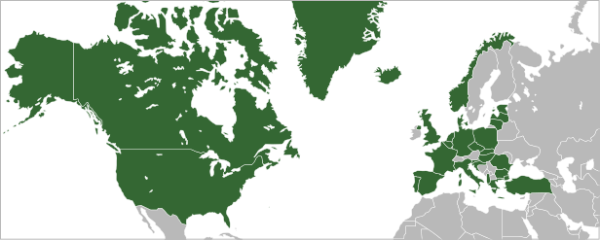
NATO
Megalakulás: 1949
Jelenleg: 28 tagország
Magyarország: 1999-től
Forrás: By Ssolbergj - A feltöltő saját munkája, CC BY 3.0, https://commons.wikimedia.org/w/index.php?curid=4142337

Slide 12
Magyarország és az Európai Unió (1)
Társulás (akkor még az EK-hoz)
Szabadkereskedelem (ipari termékek, egyes ágazatokban hosszabb átmeneti időszak után)
Cél a befektetések előmozdítása, ill. a jogharmonizációs folyamat elindítása is
Magyarország deklarált célja a tagság elnyerése
Európa Megállapodás
Aláírás: 1991
Életbe lépés: kereskedelmi rész: 1992; teljes egyezmény: 1994

Slide 13
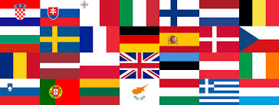
Magyarország és az Európai Unió (2)
Csatlakozás: 2004
„Big bang”: a 15 tagú EU 10 új taggal bővült
Azóta:
Újabb 3 tag (jelenleg összesen 28 ország)
Új kihívások az EU előtt, köztük a Brexit lehetősége
Forrás: https://encrypted-tbn1.gstatic.com/images?q=tbn:ANd9GcRh3HNBzl0DogYXbYUjfw7k3u-YDFVV04QoCvx-kAHDq07xNnex

Slide 14
Az együttműködés területei
Gazdaság
Fő partner: EU
Speciális területek: kereskedelem, beruházások – az EU-n túl is
Biztonság
Katonai vonatkozások: NATO; gazdasági aspektus: (főleg) EU
Érdekeltség a kelet-nyugati párbeszédben
Politikai „stílus”; kormányzás
EU; de: az „örökség” fontos
Közelmúlt: divergencia (miközben az EU „főáramlat” is kihívásokkal néz szembe)
Kapcsolatok a szomszédos országokkal
Speciális kérdés: kisebbségek
„Szövetség a szövetségen belül”
Keret: V4 – de: a tényleges együttműködés konkrét ügyekben, konkrét érdekekre alapozható

Slide 15
Integrációk és együttműködési területek
 | Gazdaság | Biztonság | Politikai „stílus”; kormányzás | Kapcsolatok a szomszédos országokkal | „Szövetség a szövetségen belül”
V4 | + | + | + | ++ | +++
Európa Tanács |  | + | ++ | +
CEFTA | ++ |  |  | ++ | +
OECD | ++
NATO |  | +++ |  | +
EU | +++ | + | ++ | ++
Egyéni értékelés; alapos elemzés során a folyamatok irányát, dinamikáját is figyelembe kell venni!

Slide 16
Cél: kiegyensúlyozott kapcsolatok
Váljunk politikaformálóvá (a politikaformálók egyikévé)
Az EU-n belül
Az EU hatalmi multiplikátorként (is) működik (még legnagyobb tagországai számára is)
Egy kisebb tagországnak akár az EU-n belül is szüksége lehet hatalmi multiplikátorra – V4?
Az EU és keleti szomszédsága közötti kapcsolatokban
Amit Magyarország ezekhez hozzátehet: a térség ismerete (Hagyományok, kultúra, mechanizmusok stb.)
Magyarország érdeke e kapcsolatok terén: békés fejlődés, együttműködés, prosperitás

Slide 17
Komplex kapcsolatrendszer
A kapcsolatrendszer – komplexitása okán – alapos elemzést igényel
Bármely elem vagy dimenzió figyelmen kívül hagyása, alá- vagy túlbecsülése részben vagy egészben téves következtetésekhez vezethet
Lehetséges gyakorlati következmények: torzulások, feszültségek

Slide 18
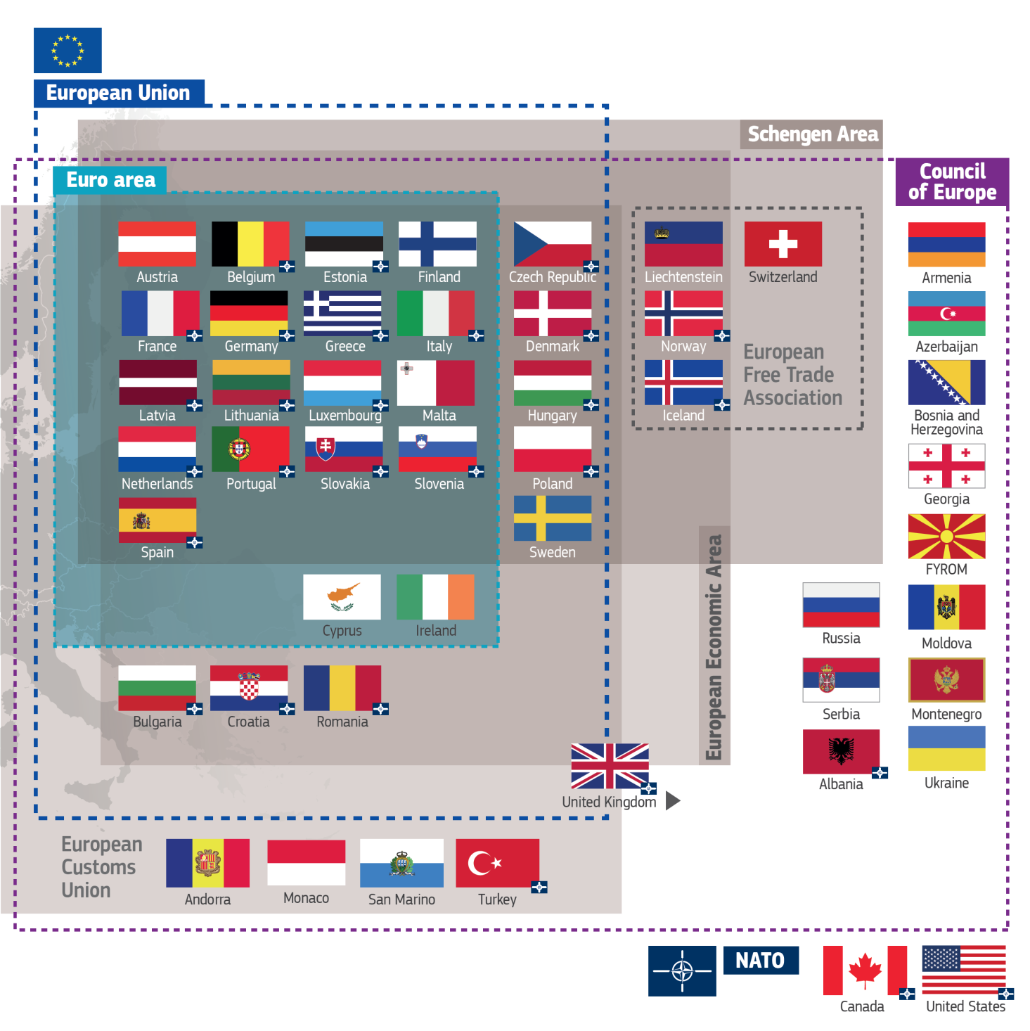
Európa ma: átfedő (rész)integrációk
Forrás: Európai Bizottság, in: White paper on the future of Europe,. Reflections and scenarios for the EU27 by 2025,1 March 2017, p. 7

Slide 19
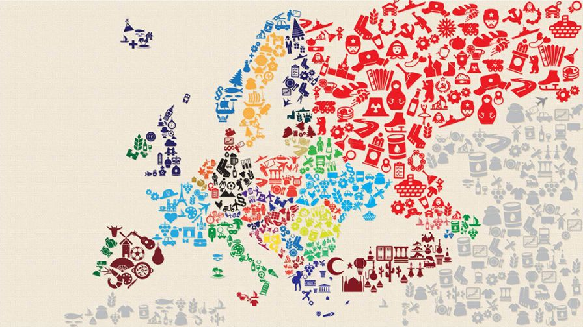
Európa holnap…?
Forrás: https://mno.hu/data/cikkek/1316/13165/cikk-1316540/egy_het_europaban_1000px_grid2_fekvo_lead.jpg

Slide 20
Köszönöm a figyelmet!

